Slide 1
¿QUÉ NO ESTABA?
MEMORIA
ATENCIÓN
VOCABULARIO
Autora: Psicóloga educativa Karen Marcela Herrera Chang
Procedencia de las imágenes SOYVISUAL (https://www.soyvisual.org).
Licencia: CC (BY-NC-SA). Fundación Orange.

Slide 2
INSTRUCCIONES
APARECERÁ UNA ESCENA QUE DEBERÁS OBSERVAR POR UN TIEMPO PARA A CONTINUACIÓN ELEGIR DE LAS TRES OPCIONES LA QUE NO ESTABA

Slide 3
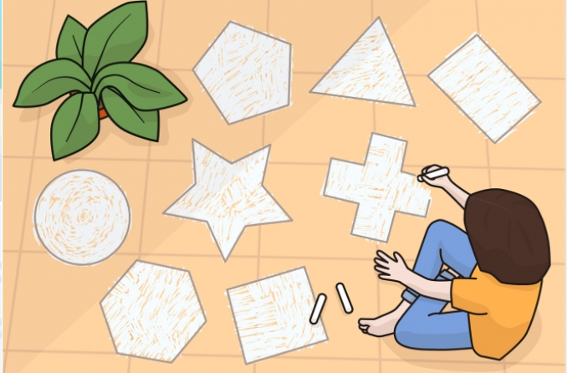
Observa…

Slide 4
¿QUÉ no estaba?
CUADRADO
CÍRCULO
CORAZÓN

Slide 5
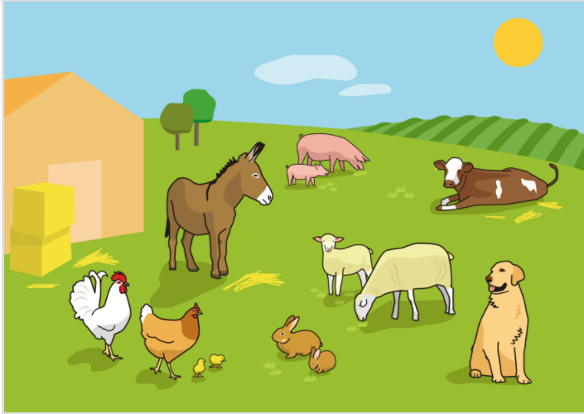
Observa…

Slide 6
¿QUÉ no estaba?
GALLINA
TORO
VACA

Slide 7
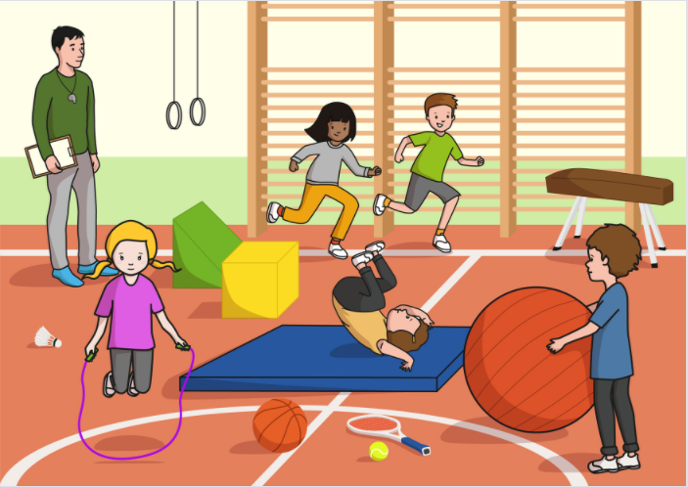
Observa…

Slide 8
¿QUÉ no estaba?
RELOJ
PELOTA
COLCHONETA

Slide 9
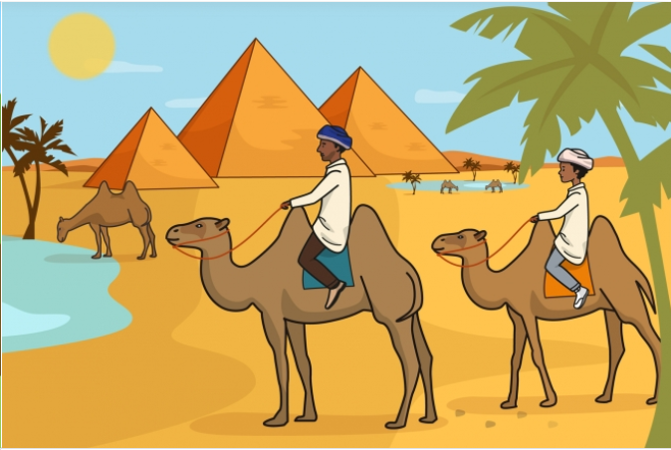
Observa…

Slide 10
¿QUÉ no estaba?
CAMELLO
PIRAMIDE
SERPIENTE

Slide 11
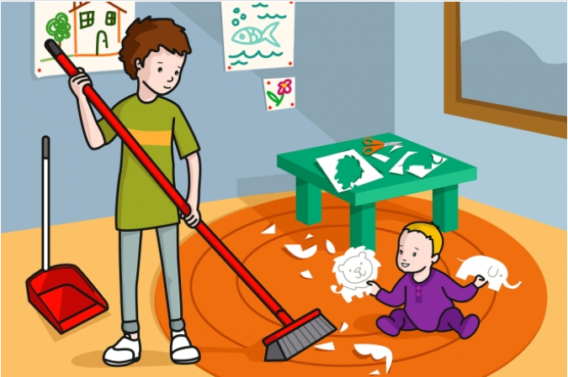
Observa…

Slide 12
¿QUÉ no estaba?
ESCOBA
MESA
SILLA

Slide 13
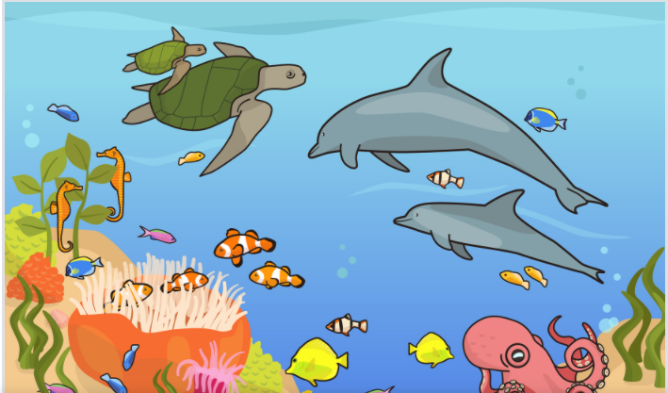
Observa…

Slide 14
¿QUÉ no estaba?
TORTUGA
FOCA
DELFÍN

Slide 15
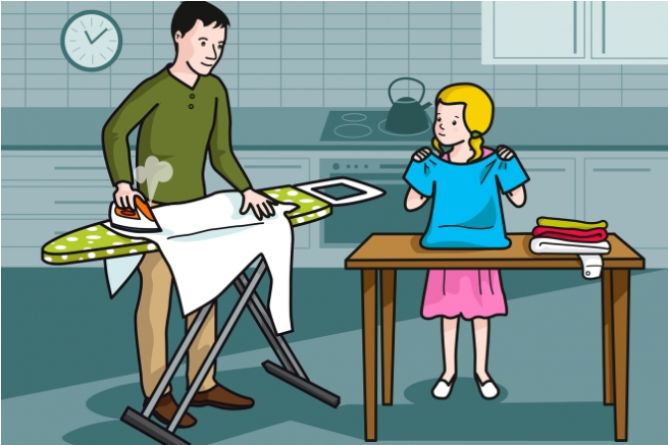
Observa…

Slide 16
¿QUÉ no estaba?
TOSTADORA
PLANCHA
RELOJ

Slide 17
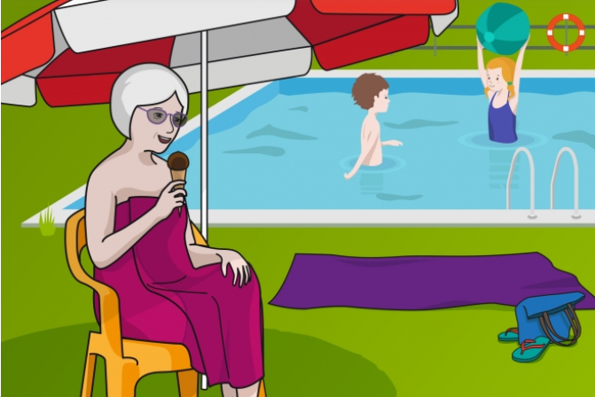
Observa…

Slide 18
¿QUÉ no estaba?
HELADO
CREMA SOLAR
TOALLA

Slide 19
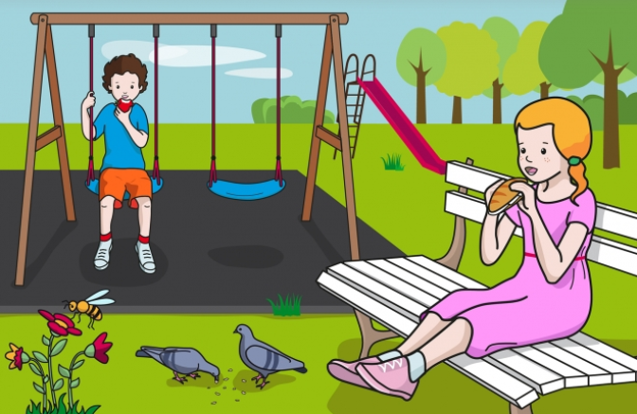
Observa…

Slide 20
¿QUÉ no estaba?
MANZANA
BOCADILLO
AGUA

Slide 21
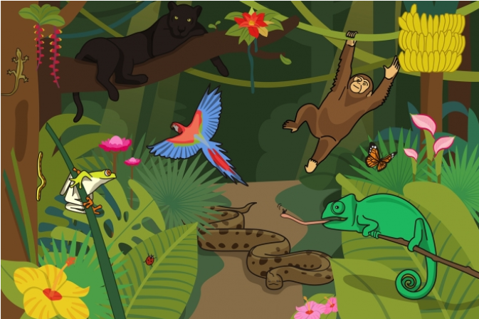
Observa…

Slide 22
¿QUÉ no estaba?
TIGRE
MONO
LORO

Slide 23

¡MUY BIEN!
Autora: Psicóloga educativa Karen Marcela Herrera Chang
Procedencia de las imágenes SOYVISUAL (https://www.soyvisual.org).
Licencia: CC (BY-NC-SA). Fundación Orange.

